Slide 1
Имя прилагательное как часть речи
Русский язык · 6 класс · По учебнику Ладыженской Т.А.
1

Slide 2
Актуализация знаний
Из произведений А.С. Пушкина
Из произведений Т.Г. Шевченко
«Неподалёку от опушки леса расположена небольшая деревня с оригинальными деревянными домами. Их белые стены отражают яркий солнечный свет, а тяжёлые деревянные двери украшены красивой резьбой.»
Писатель использовал живописные описания природы, создавая образы через умелое применение качественных прилагательных для передачи цвета, формы и эмоциональной окраски предметов и явлений окружающего мира.
❓ Какие слова помогают авторам ярче описывать предметы и явления? Почему прилагательные так важны в литературе?
2

Slide 3
Проблемный вопрос урока
Почему прилагательное называют одной из самых выразительных частей речи?
Как грамматические признаки прилагательного влияют на его функцию в предложении?
3

Slide 4
Грамматические признаки прилагательного
Прилагательное — часть речи, обозначающая признак предмета, отвечает на вопросы какой? какая? какое? какие?
Имеет постоянные признаки: разряд по значению (качественное, относительное, притяжательное).
Непостоянные признаки изменяются в зависимости от существительного: род, число, падеж.
В именительном падеже единственного числа качественные прилагательные имеют полную форму.
Краткую форму имеют только качественные прилагательные (добр, красив, весел).
4

Slide 5
Разряды прилагательных по значению
Качественные прилагательные обозначают качества: цвет, размер, форму, вкус (красный, большой, круглый, сладкий).
Относительные прилагательные обозначают материал, время, назначение (деревянный, вечерний, школьный).
Притяжательные прилагательные указывают на принадлежность (мамина сумка, волчий хвост, лисий нору).
Качественные прилагательные имеют синонимы и антонимы (добрый—злой, широкий—узкий).
Только качественные прилагательные образуют степени сравнения (теплый—теплее—самый теплый).
5

Slide 6
Синтаксическая роль прилагательного
В предложении прилагательное чаще всего выполняет роль определения (белые стены, старый дом).
Может быть именной частью составного сказуемого (Комната просторная. Двери украшены резьбой).
Согласуется с существительным в роде, числе и падеже (интересный фильм, интересного фильма).
Может распространяться наречием или зависимым словом (очень красивая резьба, резьба, красивая по стилю).
Часто используется в функции обособленного определения при описании предметов (пышные, золотые леса).
6

Slide 7
Развитие представлений о прилагательном в русском языке
XI век
Древнерусский язык различает качественные и несубстантивные формы словосочетаний.
XVIII век
М.В. Ломоносов в грамматике определяет прилагательное как часть речи, обозначающую качество.
XIX век
А.С. Пушкин и поэты золотого века демонстрируют богатство выразительных возможностей прилагательного.
XIX век
Т.Г. Шевченко использует живописные описания с качественными прилагательными в своих произведениях.
XX век
Современные лингвисты выделяют три разряда прилагательных как основную классификацию в школьной грамматике.
7

Slide 8
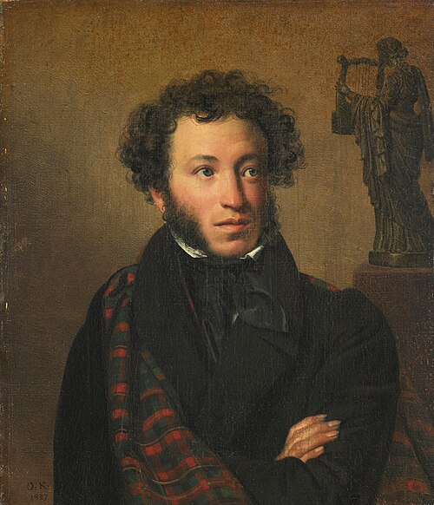
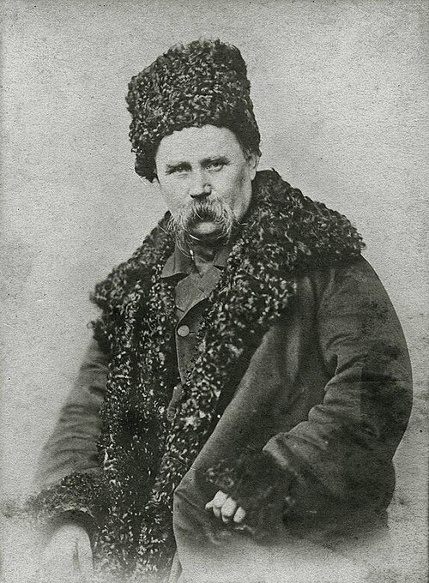
Исторические деятели: Мастера описания через прилагательные
Александр Сергеевич Пушкин
Тарас Григорьевич Шевченко
1799–1837
1814–1861
Великий русский поэт и писатель, чьи произведения демонстрируют богатство использования прилагательных для создания ярких образов. Пушкин показал, как качественные и относительные прилагательные помогают передать красоту
Украинский писатель и художник, произведения которого отличаются живописностью описаний благодаря умелому использованию качественных прилагательных. Шевченко мастерски применял прилагательные для передачи цвета, света и
8

Slide 9
Работа с историческим источником
Описание деревни из произведения русской литературы
«Неподалёку от опушки леса расположена небольшая деревня с оригинальными деревянными домами. Их белые стены отражают яркий солнечный свет, а тяжёлые деревянные двери украшены красивой резьбой. Старый школьный дом стоит в центре деревни, и каждое утро весёлые ученики спешат на его просторный двор.»
1. Найди в тексте все прилагательные и определи, к каким существительным они относятся.
2. Распредели найденные прилагательные по разрядам: качественные, относительные, притяжательные. Обоснуй свой выбор.
9

Slide 10
Морфологический анализ прилагательного
При разборе указывают начальную форму прилагательного: именительный падеж, единственное число, мужской род.
Определяют разряд по значению: качественное, относительное или притяжательное прилагательное.
Выделяют непостоянные признаки: род, число, падеж (которые зависят от существительного).
Указывают синтаксическую роль: определение, часть сказуемого или другой член предложения.
Для качественных прилагательных отмечают форму: полная или краткая (красивая или красива).
10

Slide 11
Сравнение разрядов прилагательных
Качественные прилагательные
Относительные и притяжательные прилагательные
Обозначают качества предметов: цвет, размер, форму, вкус, запах, температуру.
Могут образовывать степени сравнения: теплее, самый теплый, более красивый.
Имеют краткую форму: красив, добр, весел, старо, ново.
Образуют синонимы и антонимы: добрый—злой, узкий—широкий.
Обозначают признак через отношение: материал (деревянный), время (вечерний), принадлежность (мамина).
Не имеют степеней сравнения: нельзя сказать «более деревянный» или «более волчий».
Не имеют краткой формы: только полная (деревянный, не деревяньяен).
Редко образуют антонимы; синонимы существуют реже (школьный—учебный).
11

Slide 12
Итоги урока
Прилагательное—часть речи, обозначающая признак предмета и отвечающая на вопросы какой? какая? какое?
Выделяют три разряда прилагательных: качественные, относительные и притяжательные.
Прилагательные имеют постоянный признак (разряд) и непостоянные (род, число, падеж).
В предложении чаще всего выполняют роль определения или именной части сказуемого.
Качественные прилагательные—самые выразительные, обладают богатыми грамматическими возможностями.
✓ Прилагательное выразительна потому, что обладает разнообразием разрядов, грамматических форм и синтаксических функций. Качественные прилагательные образуют степени сравнения, краткую форму, синонимы и антонимы, что позволяет авторам создавать тончайшие оттенки смысла и ярко описывать мир.
12

Slide 13
Проверь себя
1. Дай определение имени прилагательному и укажи, на какие вопросы оно отвечает.
2. Назови три разряда прилагательных по значению и приведи примеры для каждого.
3. Какие постоянные и непостоянные признаки имеет прилагательное? В чём их различие?
4. Какую синтаксическую роль обычно выполняет прилагательное в предложении?
5. Почему только качественные прилагательные могут иметь краткую форму и степени сравнения?
13

